Slide 1
九年级上册 第三章第一节
平 均 数
常州市实验初级中学天宁分校
潘海波

Slide 2
情境感悟
小明同学数学成绩单
平时成绩 | 期中成绩 | 期末成绩 | 学期成绩
80
70
90
（1）你能算出三项成绩的平均数吗？
一般地，若有n个数，分别是x₁，x₂，…，x_{n，}
则 叫做这组数据的算术平均数。
$$\overline{x}=\frac{x_{1}+x_{2}+⋯+x_{n}}{n}$$

Slide 3
情境感悟
小明同学数学成绩单
平时成绩 | 期中成绩 | 期末成绩 | 学期成绩
80
70
90
81
（2）老师给的学期成绩是81分，你知道老师是怎么算的吗？

Slide 4
在实际生活中，一组数据中的每个数据，它们的重要程度并不相同，有时有的数据比其它数据更为重要，所以我们在计算平均数时，根据重要程度，给每个数据一个“权”。
权(weight)——衡量各个数据“重要程度”的数值。

Slide 5
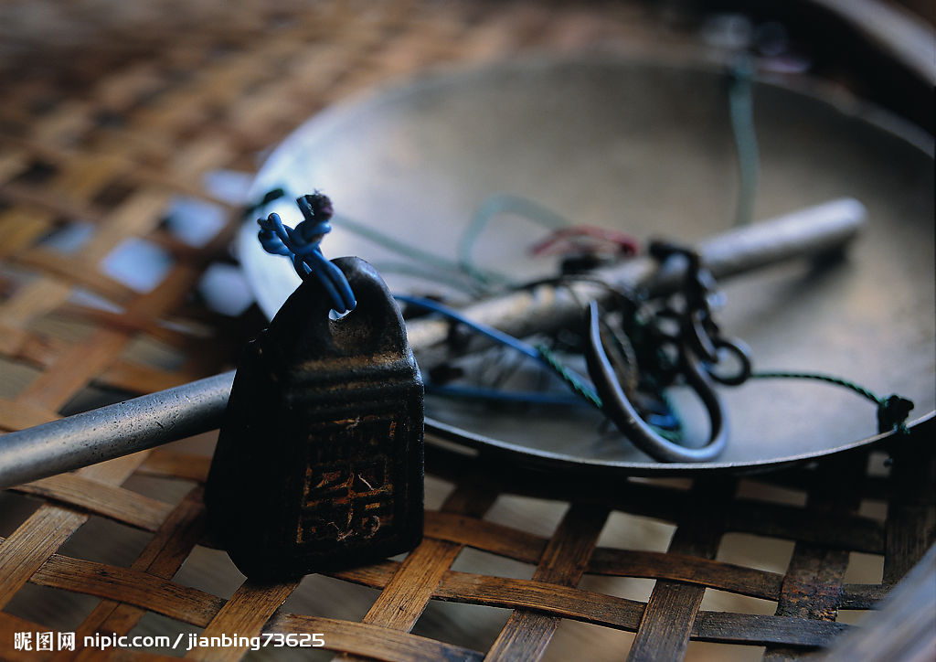
生活领悟
权，然后知轻重。
——《孟子·梁惠王上》

Slide 6
概念体悟
一般地，若n个数x₁，x₂，…，x_{n}的权分别是w₁，w₂，…，w_{n}，
则 叫做这n个数的加权平均数．
算术平均数是加权平均数的特殊情况．

Slide 7
应用体悟
1．某次歌咏比赛中，选手张华的唱功、音乐常识、综合知识成绩分别为80分、80分、90分，若这三项按2:2:1的比例计算比赛成绩，则唱功、音乐常识、综合知识成绩的权分别为____、____和____，张华的最后成绩为______分。
2
2
1
82
2．学校举办了一次英语竞赛，比赛项目包括阅读、作文、听力和口语四部分，小明竞赛成绩如下：
阅读 | 作文 | 听力 | 口语
90 | 80 | 80 | 70
现在，老师根据这四项比赛的“重要程度”，将阅读、作文、听力和口语分别按30%、30%、20%和20%的比例计算他的竞赛成绩，则小明这四项比赛成绩的权分别是_____、_____、_____和_____，小明的竞赛成绩为_______分
30%
30%
20%
20%
81

Slide 8
3．为了解某市九年级学生开展“综合与实践”活动的情况，抽样调查了该市部分九年级学生上学期参加“综合与实践”活动的天数，并根据调查所得的数据绘制条
形统计图如图所示．
人数/天
60
50
40
求这些学生参加“综合与实践”活动的平均天数.
30
20
10
0
2天
3天
4天
5天
6天
天数/天
4.5（天）
答：这些学生平均参加“综合与实践”活动4.5天.

Slide 9
4.某电视台要招聘1名记者，甲、乙、丙三人应聘参加了3项素质测试，成绩如下（单位：分）：
 | 采访写作 | 计算机操作 | 创意设计
甲 | 70 | 60 | 86
乙 | 90 | 75 | 51
丙 | 60 | 84 | 78
（1）如果计算三项成绩的算术平均数，那么谁将被录取？
（2）如果采访写作、计算机操作和创意设计的成绩按3:3:3计算，那么谁将被录取？

Slide 10
4.某电视台要招聘1名记者，甲、乙、丙三人应聘参加了3项素质测试，成绩如下（单位：分）：
 | 采访写作 | 计算机操作 | 创意设计
甲 | 70 | 60 | 86
乙 | 90 | 75 | 51
丙 | 60 | 84 | 78
x
（3）如果采访写作、计算机操作和创意设计的成绩按5:2:3计算．那么谁将被录取？
（4）如果电视台需要一个对计算机操作相对熟练的人员，
①请你设计一个比例方案，使之有利于电视台的招聘．
②若甲非常想被录取，他的计算机操作成绩至少要多少分？

Slide 11
课堂小结
1．今天，我们学习了什么内容？
2．“权”有哪些表现形式？
3．算术平均数与加权平均数有什么联系？

